Slide 1

ECshop
项目答辩
oral defense of project
指导老师 肖丹老师
日期 2019.07.05

Slide 2
目录
CONTENTS
01
02
项目背景 project context
项目分工 Functions of
03
04
功能展示 Function display
项目总结 Function summary

Slide 3
01
项目背景
project context

Slide 4

开发背景
development background
社会背景
市场背景
技术背景
现实情况
电子商务对国家经济、企业管理和个人生活带来巨大影响。
网购的方便快捷，人们更愿意去网上购物。
ASP.NEt+SQLSERVER
ECShop
国内电商平台被淘宝，天猫，京东三家独大，急需一款产品冲击市场。

Slide 5


实际意义
practical significance
学编程为什么要多写项目
理论联系实际，经历模仿—>重构—>创造，三个步骤，不仅有了项目的实践过程，更加熟练的使用编程语言。

Slide 6
02
项目分工 Functions of

Slide 7
项目分工
division of the project
人员 | 项目部分
肖丹 | 项目素材+指导
王锦涛 | 项目框架+购物车
王丽辉 | 导航栏+树形菜单
钟傲 | 商品页+详情页
陈宇东 | 后台登录+框架
姚志峰 | 后台商品管理
莫华军 | 商品类别管理
陈文宇 | 订单管理
李晓 | 前台注册登录

Slide 8
03
功能展示 Function display

Slide 9
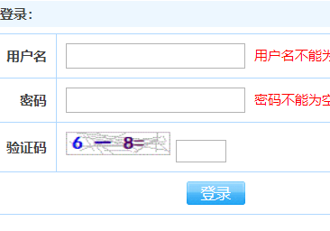
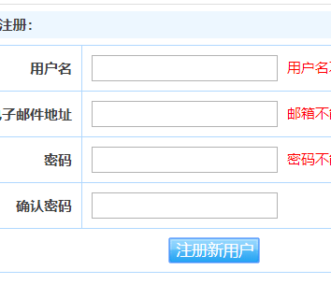
Login.aspx
A 点击登陆链接按钮后，完成登陆操作；登陆成功后，进入购物车页面。
B 点击注册链接按钮后，完成注册新用户操作
用户登录
用户注册
用户登录功能，内容验证，验证码验证
用户注册功能，验证用户名是否存在，文本内容验证

Slide 10
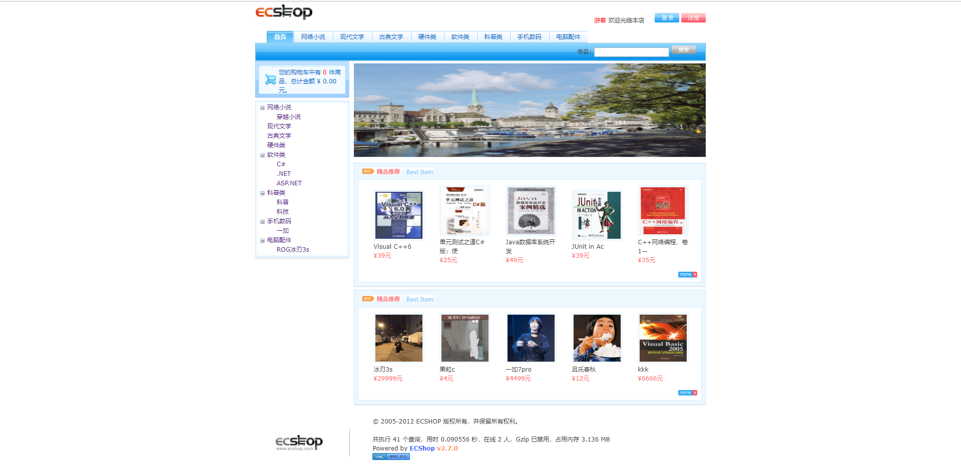
Mian.aspx
主界面，导航栏、购物车、热销榜、新品榜
购物车
导航栏
每个用户都有自己独立的购物车，想要啥就加入购物车吧
不同的产品分类，结合树形菜单，让购物更加便捷

Slide 11



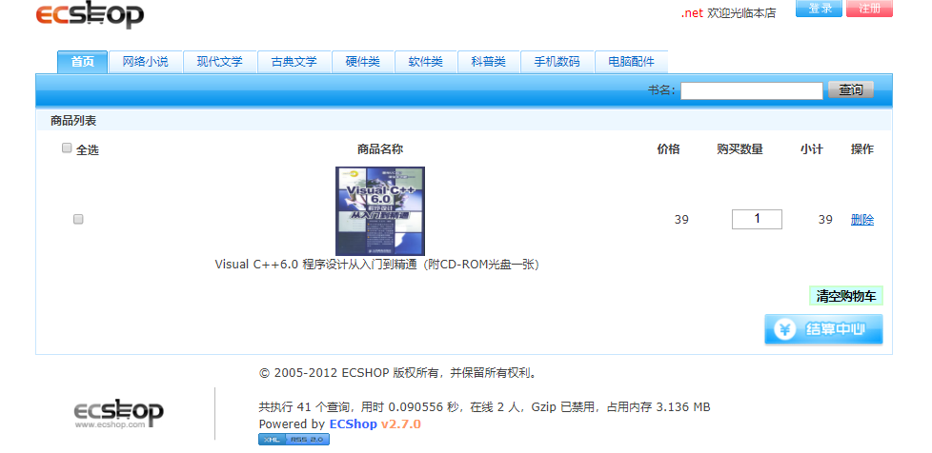
购物车
用户登录之后可以将喜欢的商品加入购物车，以便统一结算

Slide 12
04
项目总结 Function summary

Slide 13


项目总结
Function summary
对asp有更加深入的了解，能够熟练使用asp控件，掌握编码方式，也了解了微软工具的强大，同时也明白遇到困难要找办法去解决，写代码要细心+耐心，也感谢我们的教员老师的帮助，才得以让我们的项目顺利完工。

Slide 14
ECSHOP
感谢聆听
THANKS FOR LISTENING

